Slide 1
Финансирование малого БИЗНеса: вызовы. Потенциал. динамика
Павел Самиев
Управляющий партнер НАФИ

Slide 2
объем кредитования МСП сокращался два года подряд
Источник: НАФИ по данным Банка России

Slide 3
Просрочка по кредитам МСП выше, чем в целом по рынку
Источник: НАФИ по данным Банка России

Slide 4
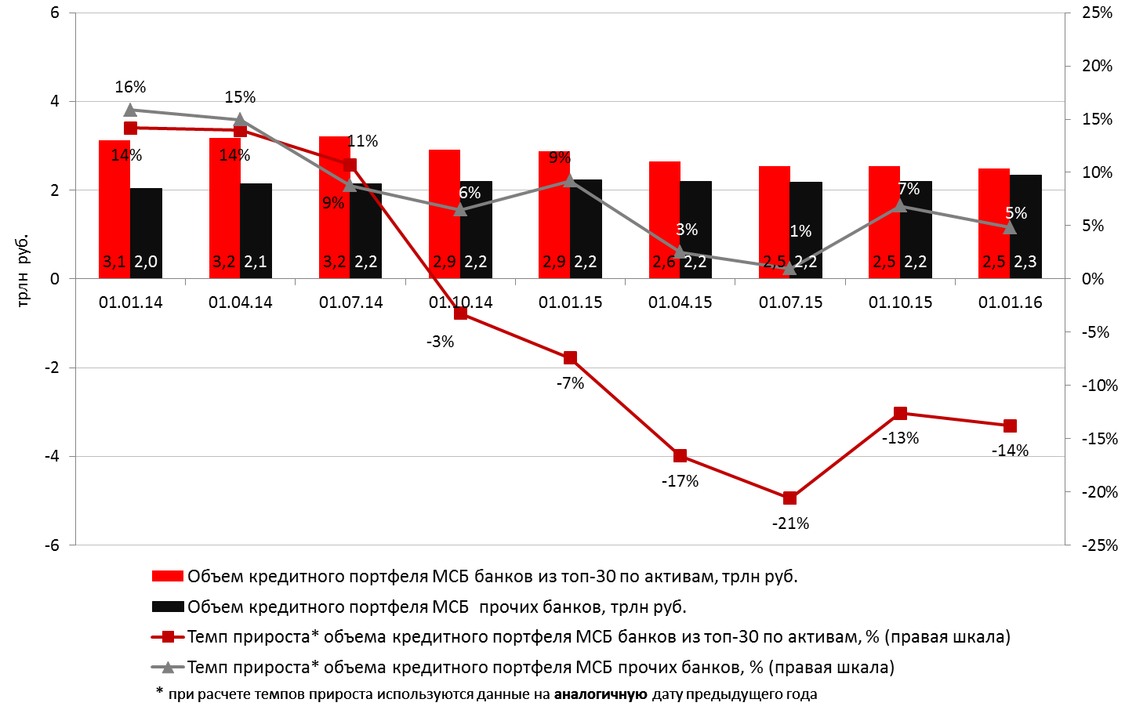
На фоне падения кредитования мсп крупными банками усиливалась роль средних и небольших банков
Источник: Эксперт РА по данным Банка России

Slide 5
Средняя ставка значительно выше, чем в зарубежных странах.
Но дельта ставка-инфляция примерно такая же
Источник: Всемирный Банк
High income non OECD: Литва, Латвия, Китай, Мальта, Кипр, Монако, Хорватия, Сингапур, Катар, Россия, Лихтенштейн и т.д.
Среднее по странам, в которых проводится мониторинг Всемирного Банка

Slide 6
МСП в России использует финансовые инструменты менее активно
Какими из следующих источников финансирования Вы пользовались ранее или планируете воспользоваться в будущем? (% тех, кто пользовался или планировал воспользоваться)
Источник: «Survey on the Access to Finance of Enterprises 2015», OECD (Организация экономического сотрудничества и развития)

Slide 7
Только каждый пятый предприниматель привлекает внешнее финансирование
Привлекает ли Ваше предприятие сейчас внешнее финансирование?, в % от числа отметивших
Почему вы не рассматриваете возможность привлечения внешнего финансирования?, 2015 год в % от числа не пользующихся внешними источниками
Источник: опрос НАФИ

Slide 8
Альтернативные источники финансирования – МФО, ЗАЙМЫ У ЧАСТНЫХ ЛИЦ И Т.Д.
В какой форме Ваше предприятие привлекает внешнее финансирование? в % от тех, кто привлекает внешнее финансирование
Источник: опрос НАФИ

Slide 9
БОЛЕЕ ТРЕТИ ПРЕДПРИНИМАТЕЛЕЙ НЕ СЛЫШАЛИ НИ ОБ ОДНОЙ СУЩЕСТВУЮЩЕЙ МЕР ПОДДЕРЖКИ
О каких существующих мерах государственной поддержки малого и среднего бизнеса вы знаете? в % от всех опрошенных
Источник: опрос НАФИ

Slide 10
Абсолютное большинство не пользовались никакими мерами поддержки за последний год
Какими мерами государственной поддержки Вы пользовались за последние 12 месяцев? в % от всех опрошенных
Источник: опрос НАФИ

Slide 11
Финансирование мсп будет расти только при масштабной господдержке
Кредитование МСП не восстановилось до докризисных объемов (даже в 2015 падение продолжалось)
Сильнее всего упало кредитование ИП (в 2 раза по итогам 2015 года)
Уровень ставки не главный ограничитель
«Кредитные фабрики» - ключевой драйвер роста, а их сворачивание – главная причина падения
Малый бизнес слабо информировован о возможностях финансирования и системе господдержки
Предприниматели снова стали чаще оформлять кредиты как физлица
Выросла доля неформальных займов

Slide 12
Финансирование мсп будет расти только при масштабной господдержке
В систему поддержки МСП должны быть максимально допущены небольшие, в тч региональные банки
Весь спектр финансирования: кредитование, лизинг, факторинг, микрофинансирование итд
Гарантийная система: необходим мониторинг по исполнению KPI в ежеквартальном режиме

Slide 13
Финансирование мсп будет расти только при масштабной господдержке
Что такое избыточная ликвидность в системе?

Slide 14
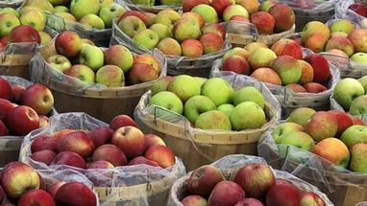
Финансирование мсп будет расти только при масштабной господдержке
У Пети –
100 яблок.
У Васи – 1 яблоко.
У Пети и Васи МНОГО ЯБЛОК?!

Slide 15
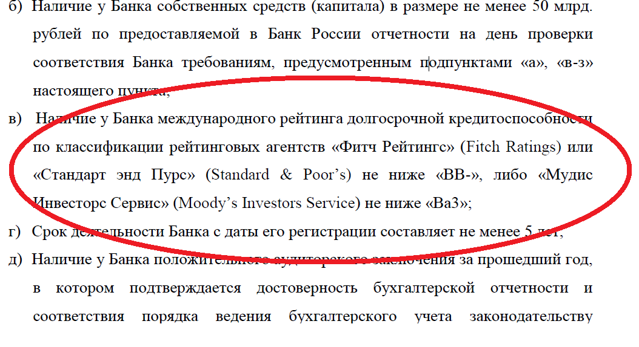
Требования к банкам по размещению временно свободных средств: снова «международные рейтинги»

Slide 16
Спасибо за внимание
Павел Самиев
Управляющий партнер НАФИ

